Slide 1
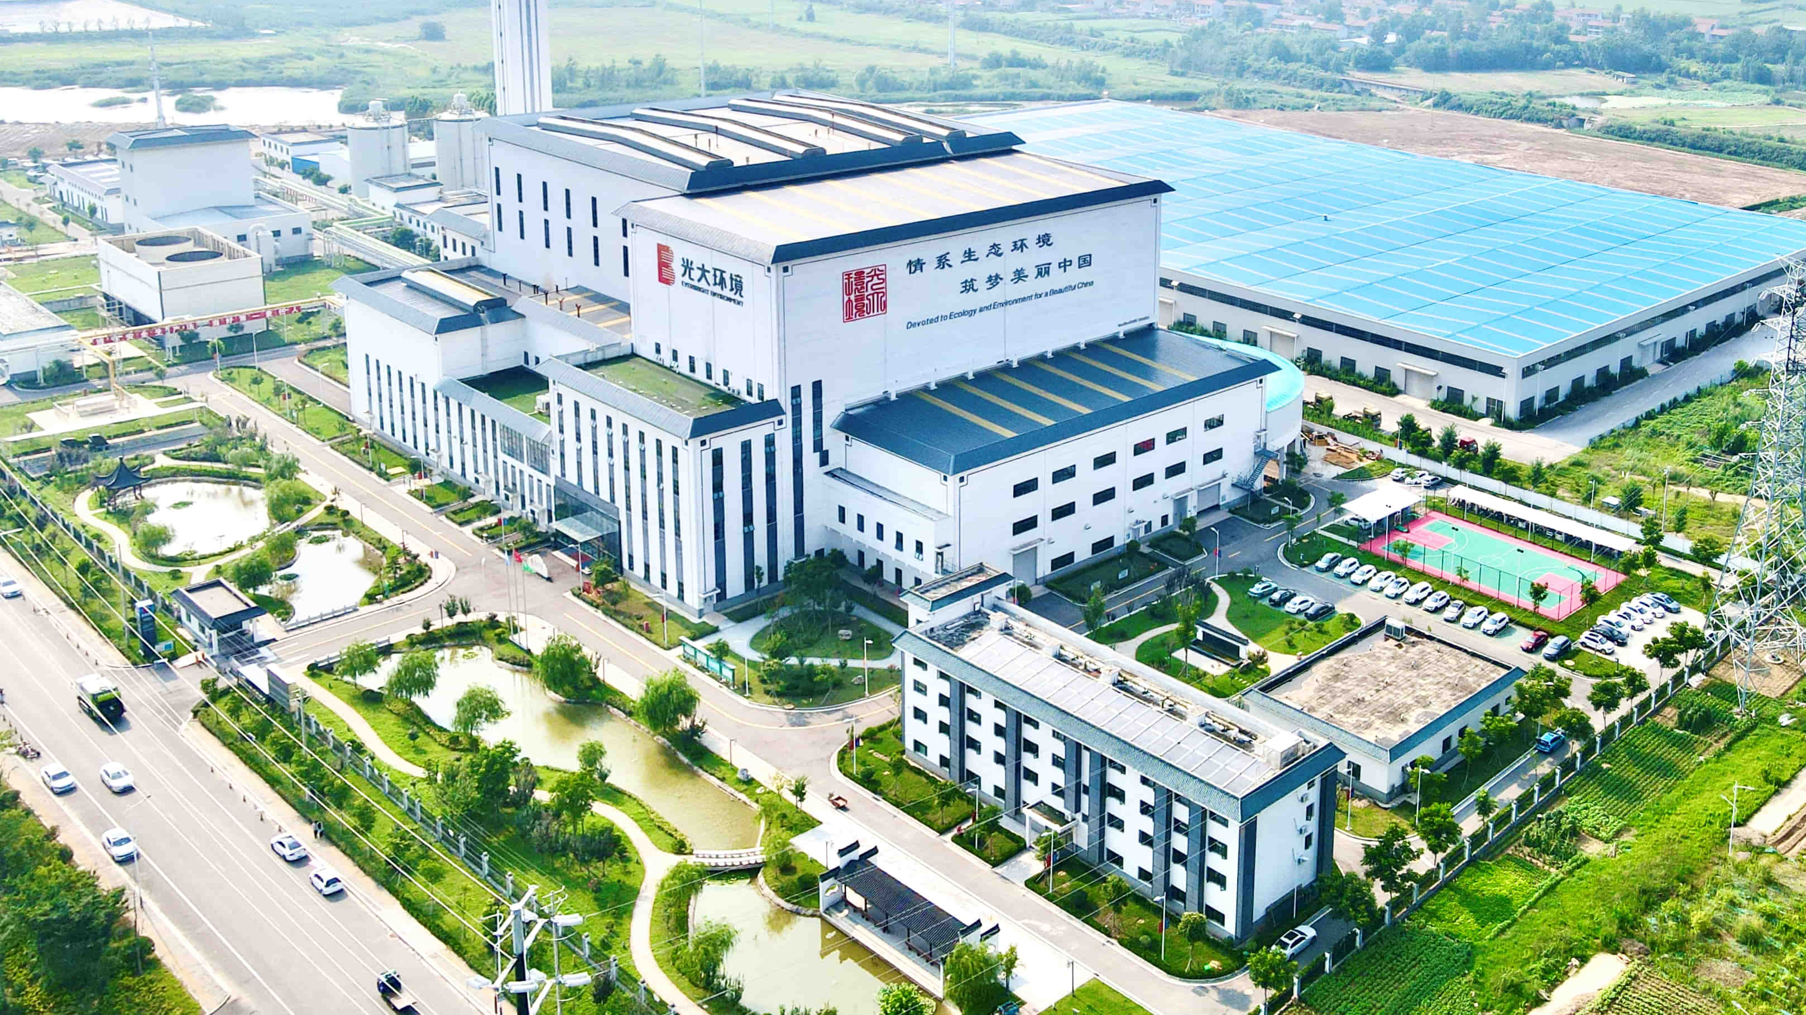

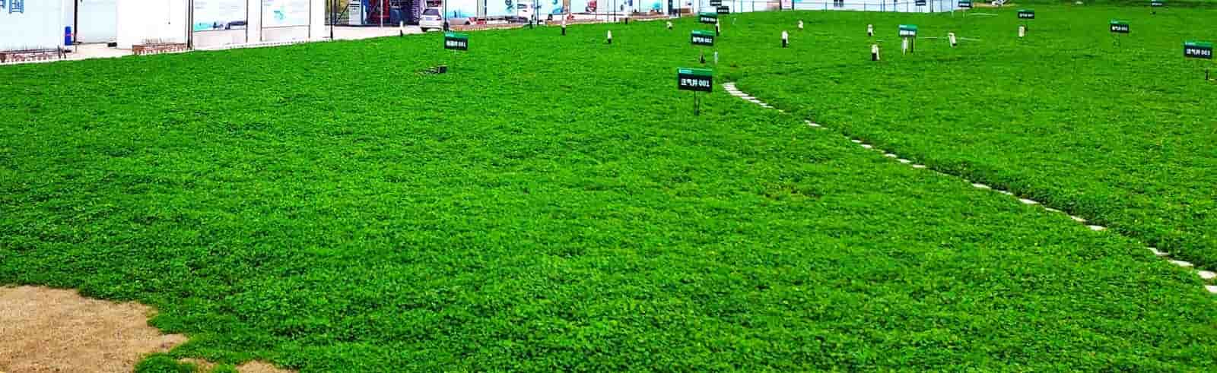



光大城乡再生能源（淮安）有限
公司招聘简章

Slide 2
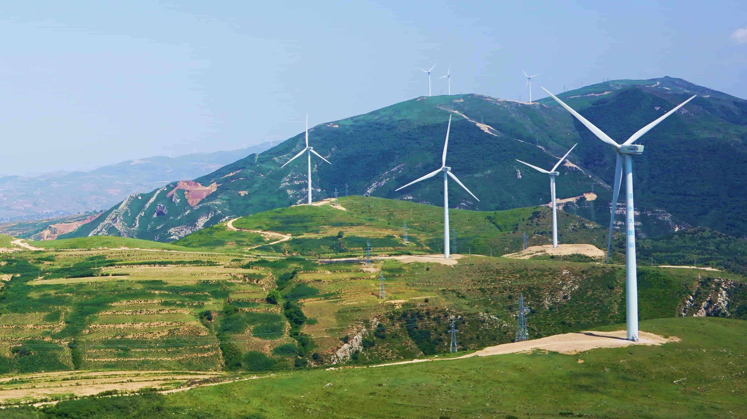


CONTENT
目录
01.
集团及公司简介
02.
工作环境
03.
招聘岗位
04.
薪酬福利待遇

Slide 3
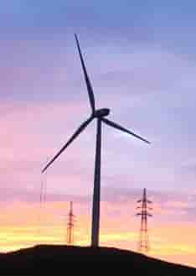
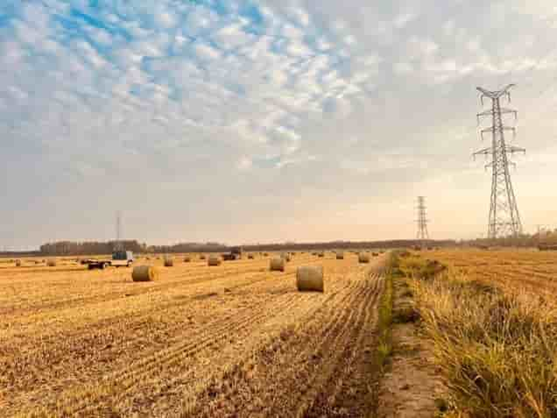
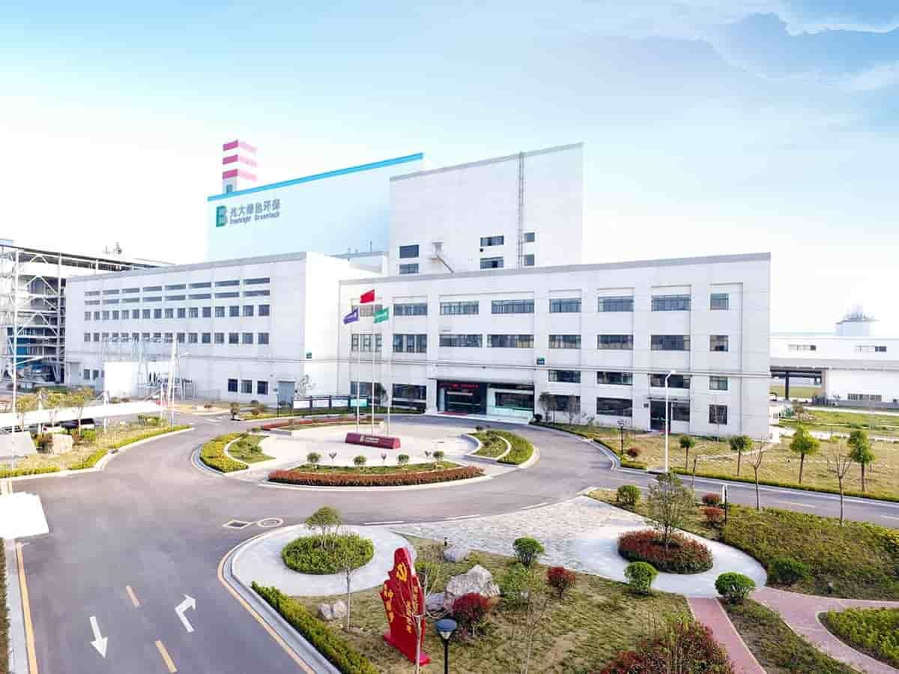
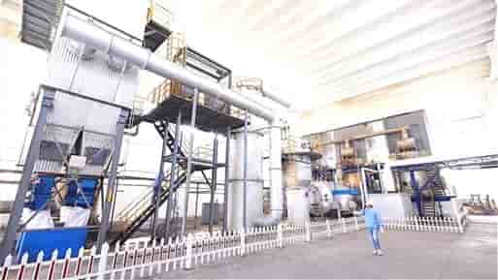
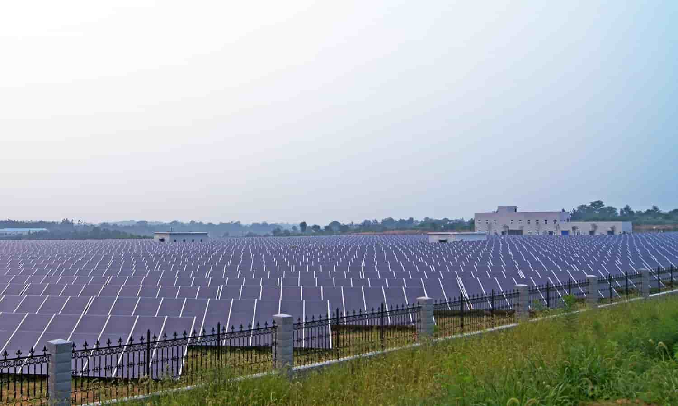
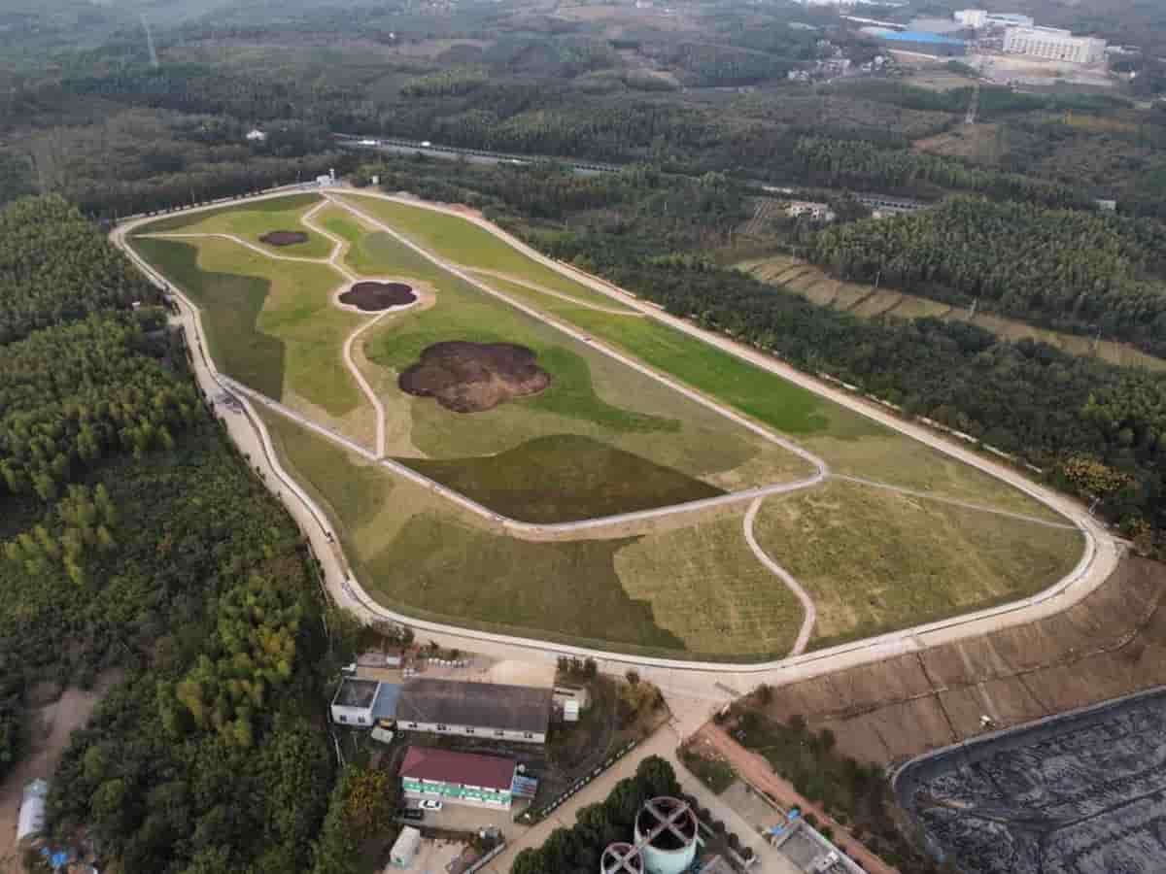
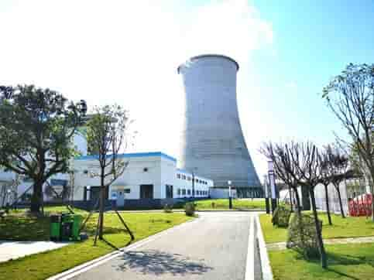

01.
集团简介
Everbright Greentech

Slide 4

1、公司简介
01
光大集团
中国光大集团股份公司
中央管理的国有企业
中国光大集团股份公司（英文名称China Everbright Group，中文简称光大集团）由财政部和中央汇金公司发起设立 [20]，是中央管理的国有企业。 于1983年5月在香港创办，同年8月18日正式开业。光大集团成立之初以经营外贸和实业投资为主，当时注册名为“紫光实业有限公司”，1984年7月更名为“中国光大集团有限公司”。2014年12月8日，经国务院批准，光大集团由国有独资企业改制为股份制公司，并正式更名为“中国光大集团股份公司”。
中国光大集团股份公司是横跨金融与实业、海内与海外，涵盖银行、证券、保险、基金、信托、期货、租赁、投资和环保、文旅、医药等实业的大型金融控股集团。
2016年8月，中国光大集团在"2016中国企业500强"中排名第68位。 2018年7月19日，全球同步《财富》世界500强排行榜发布，中国光大集团排名322位。 2019年9月1日，2019中国服务业企业500强榜单在济南发布，中国光大集团有限公司排名第42位。

Slide 5
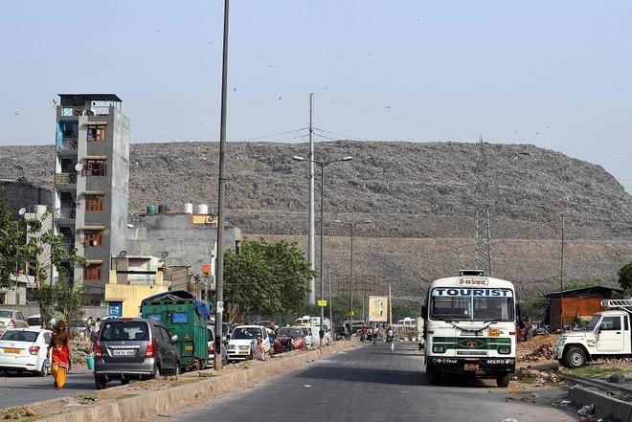
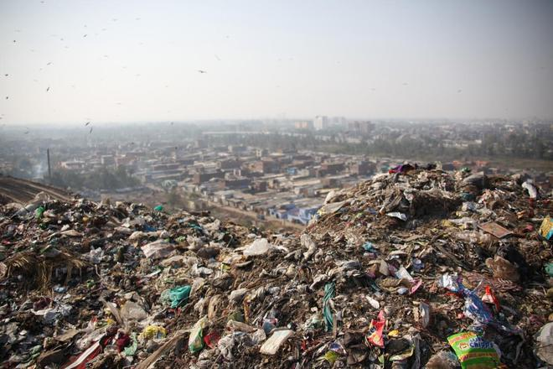
1、公司简介
02
成立背景
本世纪初，亚洲发展中国家，加速城市化的阶段，生活垃圾开始暴增。欧美环保组织前往亚洲传经送宝，以一副传道者的状态，高高在上的要求亚洲国家，实现垃圾的全部循环利用，并肆意妄为的夸大、捏造和扩散垃圾焚烧发电的风险。
印度人听信了欧美导师的教诲，坚决不发展垃圾焚烧发电项目，并坚持垃圾全循环的口号，然后，20多年过去了，印度全境各邦，收获了三千一百多个量级在百万吨以上的垃圾填埋山，这些垃圾山几乎都在城市附近，甚至在城市中心区域。
最大的ghazipur （加济布尔）填埋场，运行40年，每天2300吨垃圾，已经堆满近4千万吨，这个目前高度已经超过70米，与广州越秀山同等大小的垃圾堆，就矗立在印度首都德里的中心位置，距离印度国会和总理府，不过十公里距离。三千一百个垃圾山，每天都在增加高度，每天都在释放恶臭，而且越飘越远，频繁发生的露天火灾，更是把巨量有毒浓烟，散播到城市的各个角落。
就在2024年开年至今，ghazipur 垃圾山就发生了大型火灾20余次，每次都要至少3天才能扑灭，火灾的浓烟和臭气，让德里的各个角落都能够闻到。而垃圾淤积导致的甲烷排放，也成为印度的第二大甲烷排放源。可以说，盲目追随欧美极端、激进且不切实际的环保理念，不但没有给印度带来绿水青山，反而已经陷入垃圾围城的大坑中，无法自拔。
中国则遵循实事求是的精神，依照本国实际情况，务实的选择了垃圾焚烧发电的处理路线，并不断创新相关技术，不断提升垃圾焚烧项目的垃圾发电量，降低垃圾焚烧的建设成本，大力推进关键技术国产化，采取全球唯一和领先的全过程排放信息公众参与强监管模式，让中国垃圾焚烧发电行业，在不断取信于民，降低公众邻避情绪的同时，也更好更快的解决了中国垃圾围城问题，实现了关键污染物的不断减排。

Slide 6
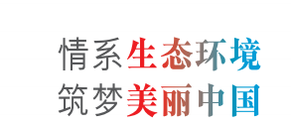
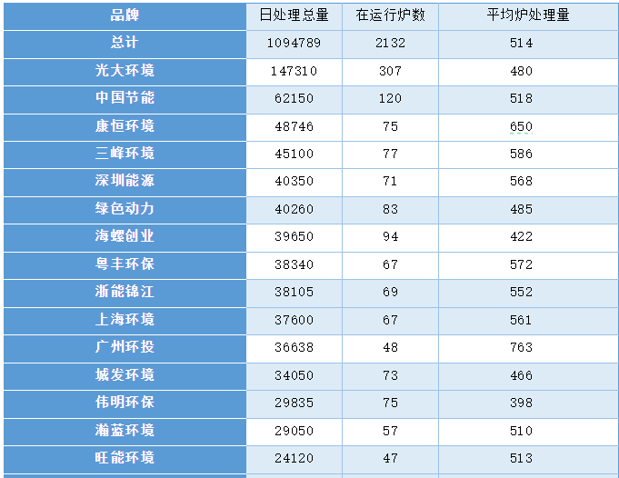
1、公司简介
04
光大环境
中国光大环境（集团）有限公司（「光大环境」或「公司」）为中国光大集团股份公司实业旗舰企业，香港联合交易所有限公司（「联交所」）主板上市公司（257.HK）。2003年转型环境领域以来，公司已逐步成长为中国最大环境企业、亚洲环保领军企业、全球最大垃圾发电投资运营商及世界知名环境集团。
光大环境目前是我国垃圾焚烧行业的龙头老大，也是全球焚烧发电行业体量最大的公司，也是少数以欧盟2000标准作为企业标准，在旗下所有项目都自觉执行的品牌企业，也是国内少数拥有自有焚烧炉设计和建造能力的企业。已经被欧美环保投资业视为全球与威立雅、苏伊士具备同等竞争能力的环保类巨头企业。
光大环境下辖两家上市企业：新加坡证券交易所有限公司及联交所主板上市之中国光大水务有限公司（U9E.SG及1857.HK）以及联交所主板上市之中国光大绿色环保有限公司（1257.HK）。作为中国首个一站式、全方位的环境综合治理服务商，光大环境聚焦固废、泛水、清洁能源三大领域，主营业务包括垃圾发电及协同处理、生物质综合利用、危废及固废处置、新能源、环境修复、水环境综合治理、装备制造、垃圾分类、环卫一体化、资源循环利用、无废城市建设、节能照明、分析检测、绿色技术研发、生态环境规划设计、环保产业园等。国内业务遍及26个省（市）、自治区和特别行政区的220多个地区；海外业务已布局德国、波兰、越南及毛里求斯。
作为「一带一路」绿色发展国际联盟和长江经济带生态大保护的战略合作伙伴，光大环境秉承「情系生态环境，筑梦美丽中国」的使命担当，连续十三年稳居「中国固废十大影响力企业」首位、连续五年蝉联中国环境企业50强榜首。与此同时，公司以「创造投资价值，承担社会责任」为企业追求，连续八年获纳入道琼斯可持续发展指数系列、连续十三年获纳入恒生可持续发展企业基准指数、于2022年首次获颁香港质量保证局「实现碳中和」证书及「碳中和贡献先锋机构」嘉许、并曾多次入选标普全球《可持续发展年鉴》。

Slide 7
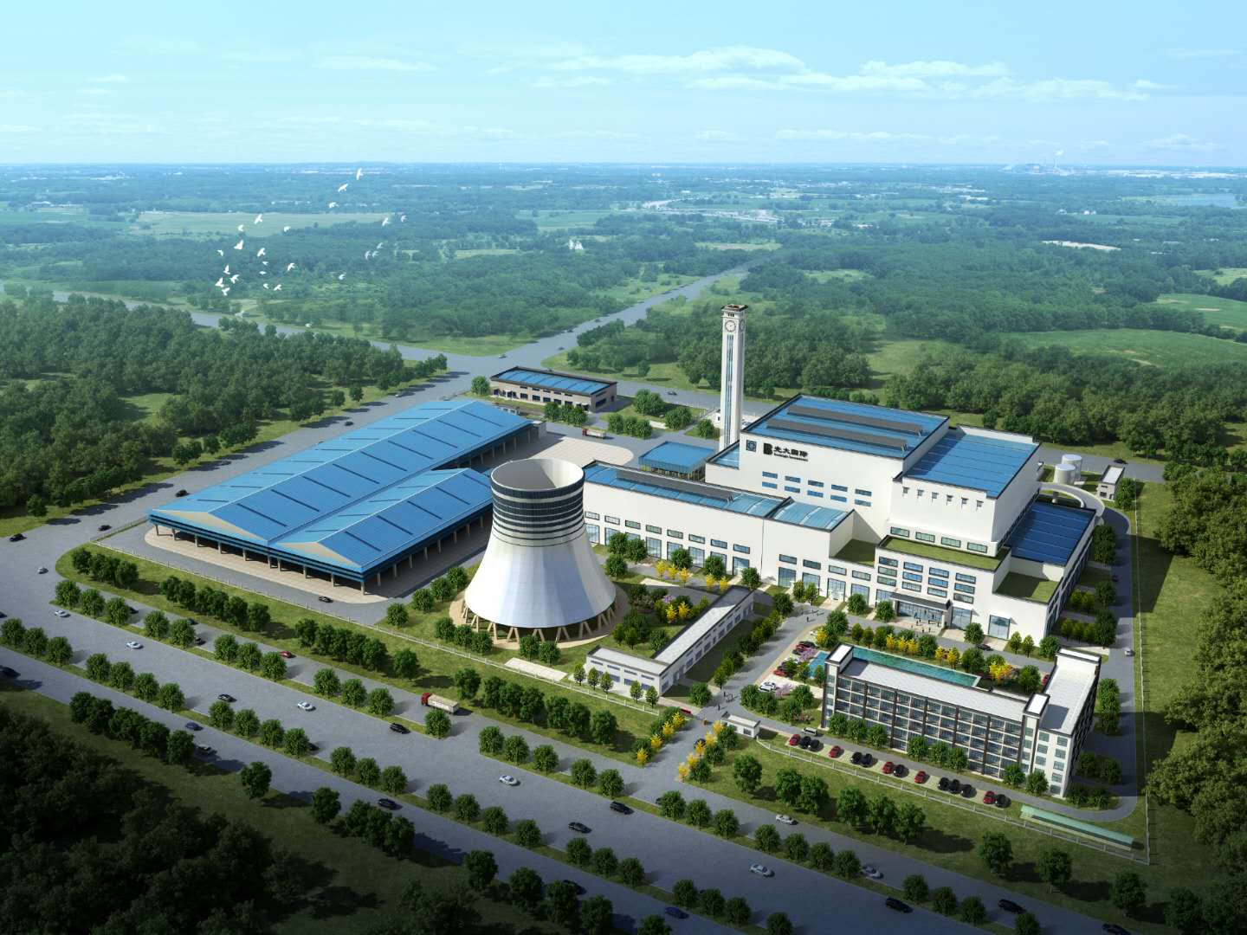
1、公司简介
05
公司简介：
光大城乡再生能源（淮安）有限公司【以下简称‘公司’】于2016年11月18日注册成立，注册类型为外资，位于淮安市淮阴区淮河东路707号。淮安光大生活垃圾焚烧发电及生物质热电项目由中国光大绿色环保有限公司投资建设，系国内具有示范效应的城乡一体化项目，总投资76510万元人民币，注册资本25,503.33万元人民币，占地151.74亩。生活垃圾焚烧发电项目：项目本期总投资75,865万元。建设规模为：日处理生活垃圾能力1500吨/日，配备3台500吨/天的机械炉排垃圾焚烧炉+1台25兆瓦纯凝式汽轮发电机组+1台12MW汽轮机发电机组，采用“PNCR+SNCR炉内脱硝+半干法脱酸+干法喷射+活性炭吸附+布袋除尘器”烟气净化装置。垃圾焚烧产生的烟气处理采用先进工艺，保证烟气各项污染排放指标远优于国家标准，达到欧盟2010标准。产生的飞灰经固化处理达标后运至填埋场填埋。产生的炉渣经过综合利用生产成生态环保砖。垃圾渗滤液经过处理后零排放全部回用。建成后年处理生活垃圾54.75万吨，年发电量2.6亿度。
生物质热电项目：项目总投资24,000万元。建设规模为：1台75吨/小时循环流化床生物质锅炉+1台15兆瓦抽凝式汽轮发电机组，采用“SNCR炉内脱硝+旋风式除尘+布袋除尘器+半干法脱硫”烟气净化装置。年处理农林废弃物（秸秆、树皮、树枝等）18万吨，年发电量1.16亿度。【建成后年处置生物质11.6万吨，年发电量10800万度，年上网电量9470万度。】

Slide 8

02.
工作环境
Everbright Greentech

Slide 9
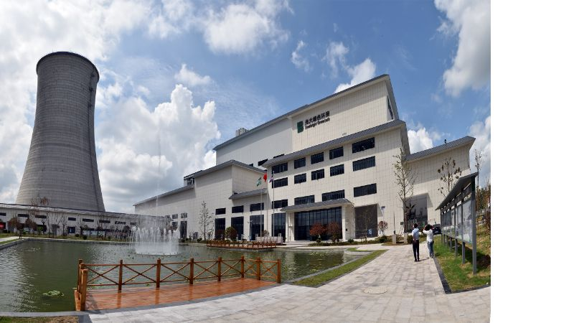
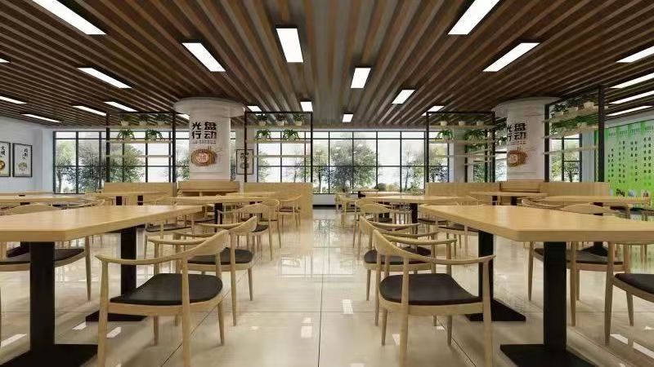
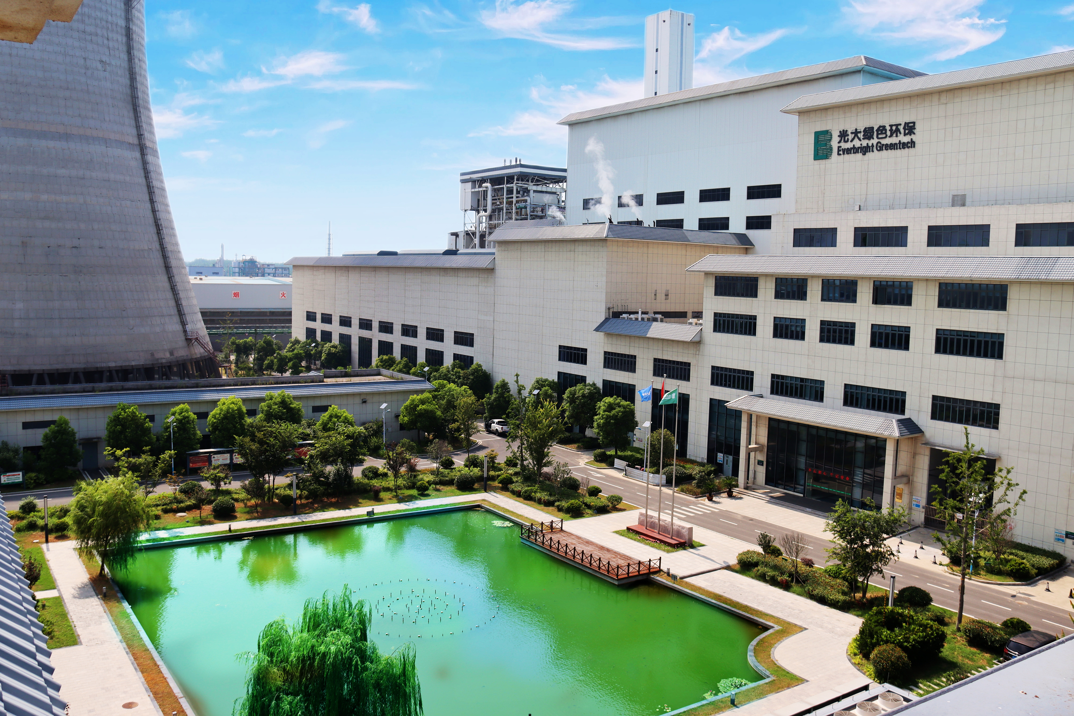
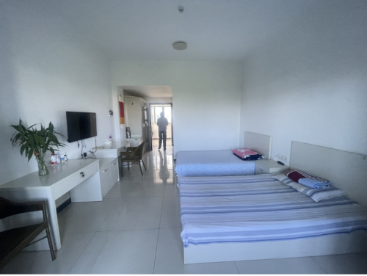
2、工作环境

Slide 10
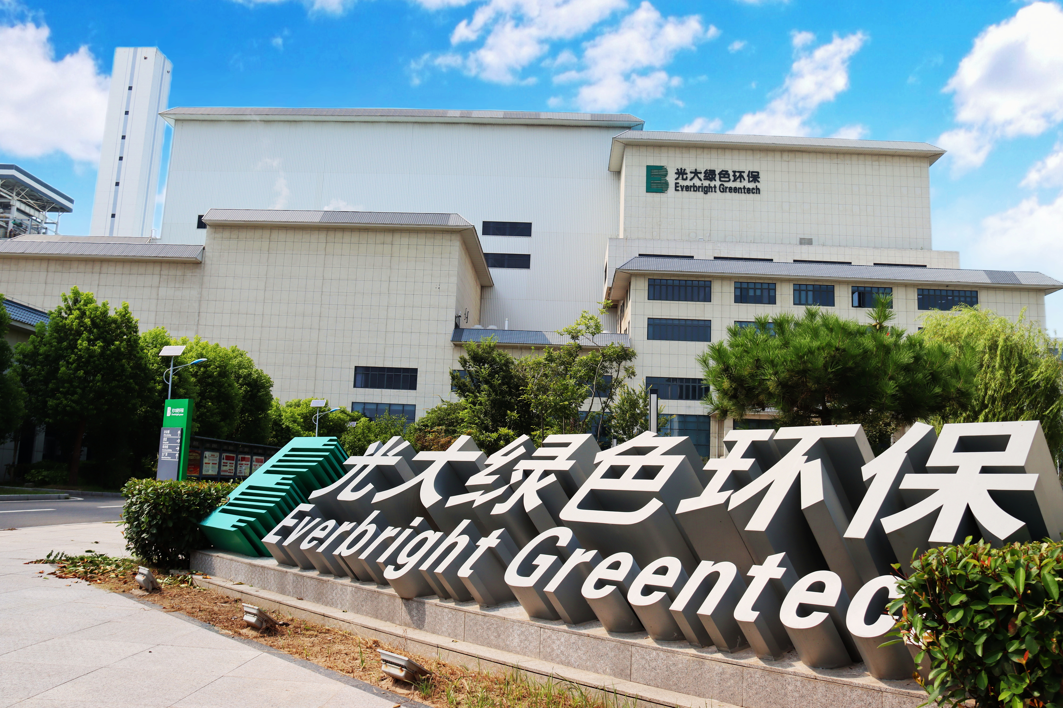
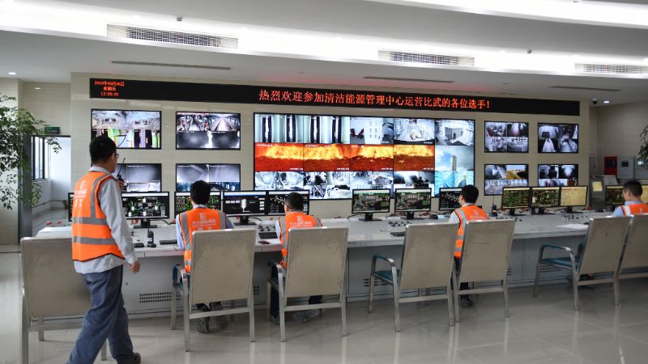
2、工作环境
生日会

Slide 11
03.
招聘岗位
Everbright Greentech

Slide 12
招聘岗位
1.招聘需求
2
计划招聘岗位 | 需求人数 | 专业要求 | 学历要求 | 备注
生产运行岗位 （巡检） | 10人 | 热能动力工程、电力系统、电气工程等相关专业 | 大专及以上 | 该工作岗位需四班三倒
2.岗位职责
①对本岗位的工作标准负责，对当班值长负责。
②按照岗位要求定期对生产设备系统进行检查。
③设备检修前安措、检修后的恢复，协助主、副控对机组经济稳定运行进行适当调整，配合值长、主控、副控完成运行调整和操作。
④负有对运行设备清洁、保护的责任，有权制止不相关人员对运行设备的损害行为。
⑤服从工作安排，完成生产各项操作。
⑥在主、副控监督指导下进行日常生产中常规的机组操作和事故处理，服从值长统一调度。
⑦完成领导安排其它的工作任务。

Slide 13
04.
福利待遇
Everbright Greentech

Slide 14

薪酬福利待遇
晋升途径
集团总部管理层
总经理
考取相关职业资格证按月补贴
专业工程师
部门经理
巡检
副控
主控
值长
半年一次选拔

Slide 15
薪酬福利待遇
薪酬福利
1、固定薪酬：固定月薪+司龄工资+岗位津贴+运行人员夜班费
2、职业资格及专业技术补贴
3、绩效奖金：年终奖+月度绩效
3、福利：
（1）六险三金（五险一金+商业保险+企业年金+健康管理基金）
（2）防暑降温津贴、取暖津贴等；
（2）工会福利（节日福利、生日、结婚、生育等礼 金）、劳保费；
（3）员工宿舍、工作餐；
（4）健康体检、团建活动等；
（5）年休假、有薪事假、有薪事假、育儿假等。
4、用工形式：经综合面试合格后录用的2026届毕业生取得毕业证后签订劳动合同，试用期6个月。（未取得毕业证的在校学生可提供实习岗位）

Slide 16
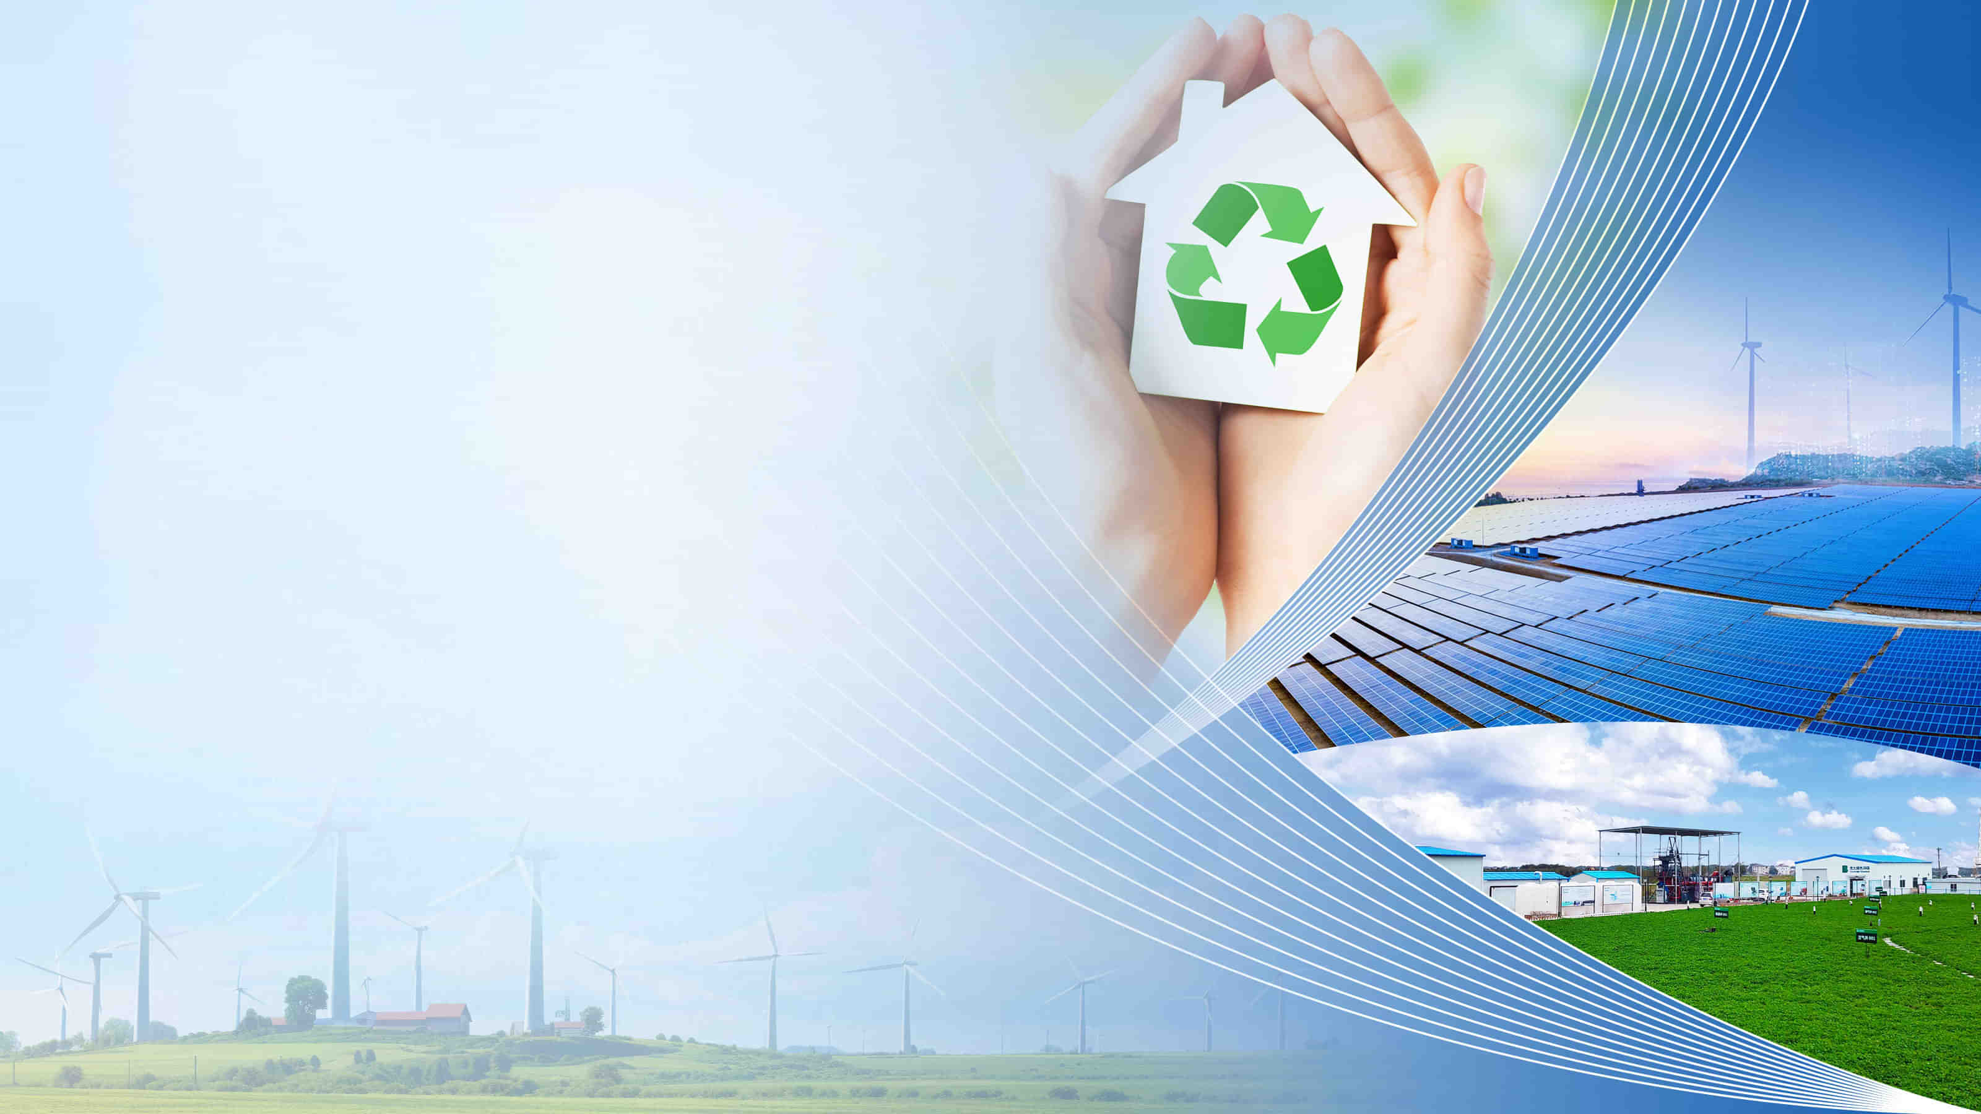
THANK
YOU

